Slide 1
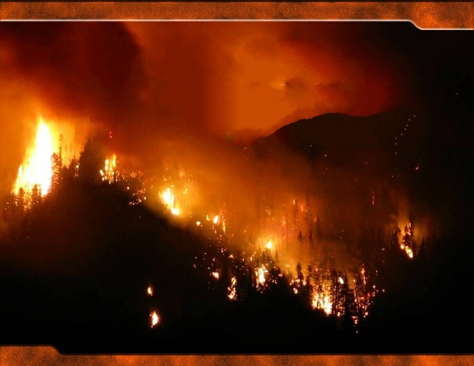
Unidad 11

Slide 2
Objetivos de la unidad 11
Describir los cuatro denominadores comunes del comportamiento del fuego en incendios forestales trágicos.
Describir las características de comportamiento extremo del fuego y reconocer las influencias del ambiente del fuego que contribuyen al comportamiento extremo del fuego.

Slide 3
Objetivos de la unidad 11
Describir las tres etapas del desarrollo de incendio de copa e identificar los factores e indicadores clave que conducen al desarrollo de incendio de copa.
Identificar los tres factores que contribuyen al problema de focos secundarios y describir las condiciones asociadas con cada factor.

Slide 4
Objetivos de la unidad 11
Definir la probabilidad de Ignición, describir su uso y determinarla usando tablas.
Definir remolinos de fuego (vórtices), las condiciones bajo las cuales se pueden desarrollar y sus implicaciones en el comportamiento de los incendios forestales.
Explicar la diferencia entre incendios conducidos por el viento y los incendios dominados por columna convectiva.

Slide 5
Los cuatro denominadores comunes del comportamiento del fuego en incendios trágicos

Slide 6
Denominadores comunes
En incendios relativamente pequeños o en áreas aparentemente tranquilas de grandes incendios.
En combustibles relativamente ligeros, como pastos, hierbas y matorrales ligeros.
Cuando hay un cambio inesperado en la dirección o en la velocidad del viento.
Cuando el fuego responde a condiciones topográficas y avanza cuesta arriba.

Slide 7
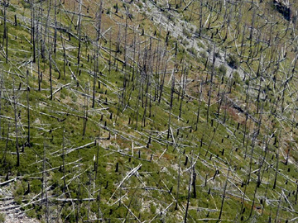
¿Por qué los combatientes de incendios mueren en este tipo de incendios?
Alineación repentina de los elementos clave en el ambiente del fuego.
Ejemplos recientes:
South Canyon: tipo de combustible matorral
Cramer: tipo de combustible matorral
Tuolumne: tipo de combustible ligero y llamativo (pasto, hojarasca, matorrales ligeros)

Slide 8
Características del comportamiento extremo del fuego y las influencias del ambiente del fuego que contribuyen al comportamiento extremo del fuego

Slide 9
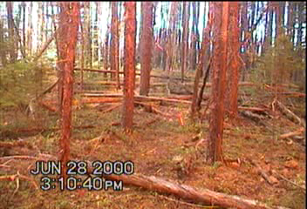

Slide 10
Comportamiento extremo del fuego
Impide acciones de supresión
Alta velocidad de propagación e intensidad frontal del fuego
Coronamiento
Reproducción de focos secundarios
Presencia de grandes remolinos de fuego
Columna convectiva bien desarrollada.
Comportamiento errático

Slide 11
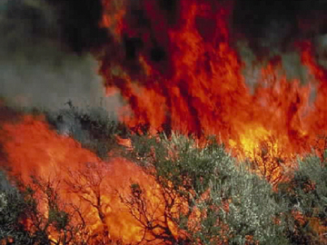
Factores contribuyentes
El comportamiento extremo del fuego resulta de una combinación de factores ambientales:
Combustibles disponibles
Viento
Baja humedad del combustible
Atmósfera inestable

Slide 12
Combustibles disponibles
El micro-clima y condiciones del suelo.
Etapa de desarrollo vegetativo.
Los cambios estacionales y diurnos.

Slide 13
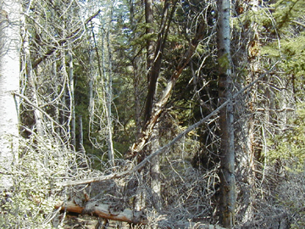
Características de los combustibles
Combustibles finos continuos
Cargas pesadas
Combustibles de escalera
Espacio estrecho entre las copas (<6 m)

Slide 14
Viento
El comportamiento del fuego extremo se asocia con vientos fuertes, incluyendo:
Corrientes frontales
Tormentas eléctricas
Vientos Foehn

Slide 15
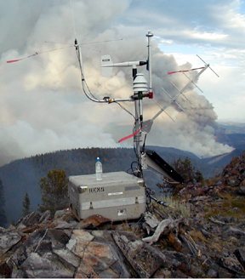
Viento
Vientos superficiales por encima de 16 kph
Nubes lenticulares
Nubes altas de movimiento rápido
Acercamiento de frentes fríos
Desarrollo de Cumulonimbus
Calma repentina
Vientos cambiantes o erráticos

Slide 16
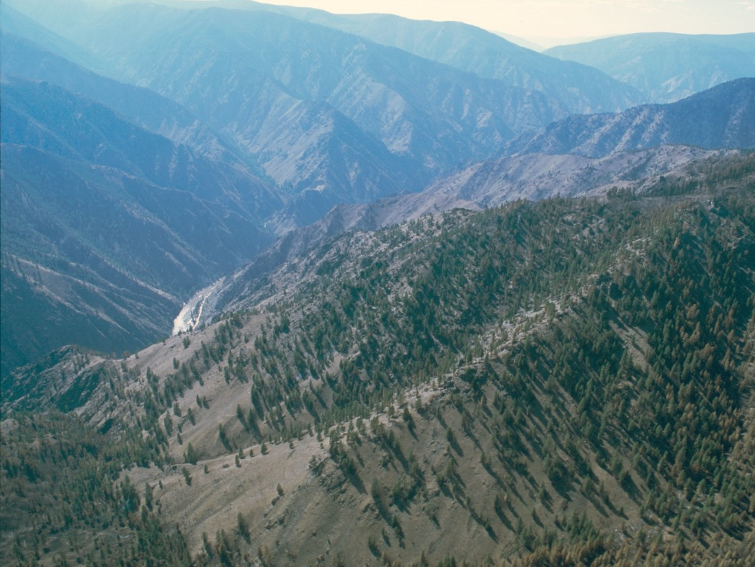
Las humedades del combustible bajas y las humedades relativas
Humedades de los combustible finos
Humedades de los combustible de 1000 hr
Humedades de los combustible vivos
HR diarias y recuperación nocturna.

Slide 17
Atmósfera inestable
Una atmósfera inestable contribuye al movimiento vertical del aire.

Slide 18
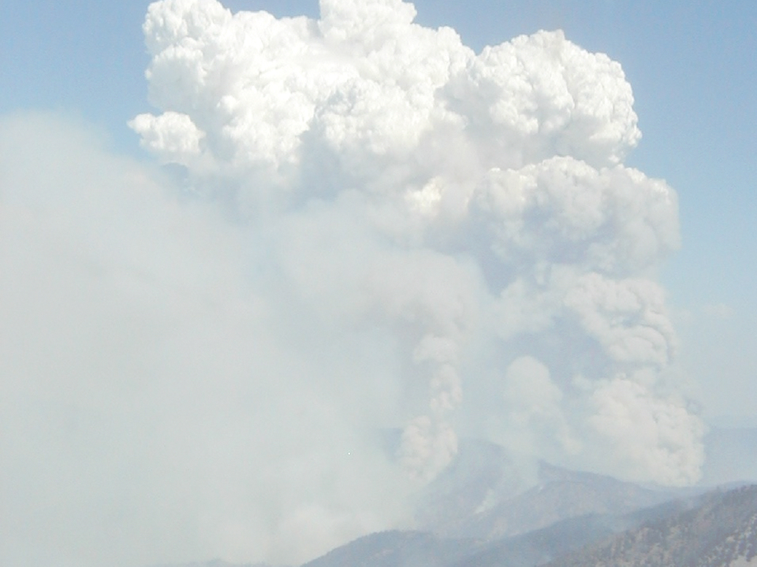
Indicadores primarios de una atmósfera inestable
Buena visibilidad
Fuertes vientos y remolinos de polvo
Nubes Cumulus
Nubes Castellanus por la mañana
Humo ascendente en línea recta
La inversión empieza a ascender

Slide 19
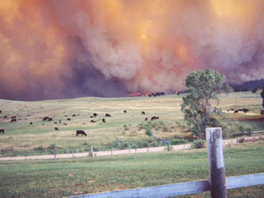
Combinando influencias
Los combustibles están secos y son abundantes (sequedad).
La atmósfera es o fue inestable durante algunas horas, posiblemente días antes del incendio.
Las velocidades del viento al aire libre a la altura del fuego o ligeramente por encima de ella es de 29 kph o mayor.

Slide 20
Las tres etapas del desarrollo de los fuegos de copa e identificación de los factores e indicadores clave que conducen al desarrollo de fuegos de copa

Slide 21
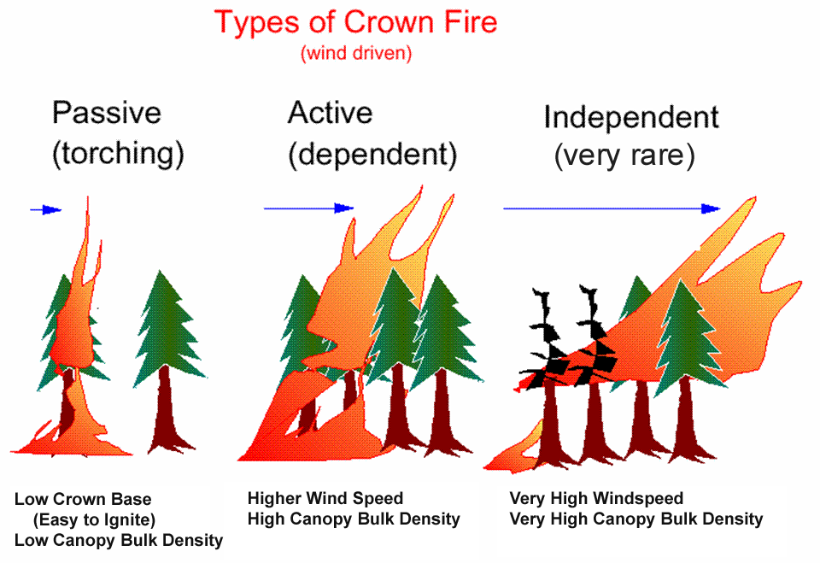
Tipos de fuegos de copa (conducidos por el viento)
Pasivos
(antorcha)
Activos
(dependientes)
Independientes
(muy raros)
11-21-S290-EP

Slide 22
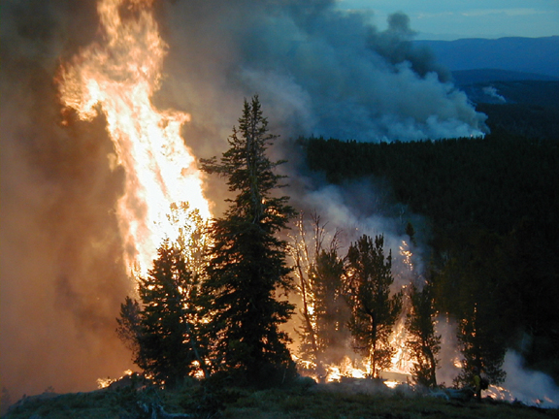
Pasivo
Uno a algunos árboles
Comúnmente llamado “antorchamiento“.
Depende del fuego superficial.
11-22-S290-PE

Slide 23
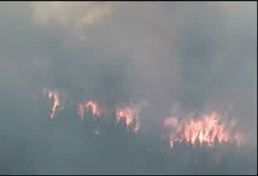
Activos
Se propagan a través de combustibles aéreos
Dependen del fuego superficial
El fuego superficial puede preceder y viceversa
Velocidad de propagación intermitente
11-23-S290-PE

Slide 24
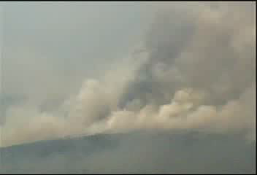
Independientes
Superará al fuego superficial que los fortalece.
El proceso de combustión y los mecanismos de transferencia de calor tienen lugar en los combustibles aéreos.
La propagación del fuego superficial resulta de la propagación del fuego de copa.
11-24-S290-PE

Slide 25
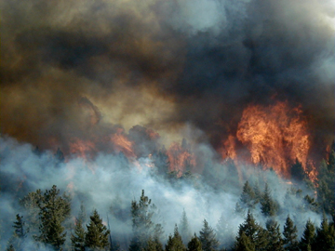
Condiciones que contribuyen a fuegos de copa
Inflamabilidad de la copa.
Transferencia de calor de la superficie a la copa.
Transferencia de calor de copa a copa.

Slide 26
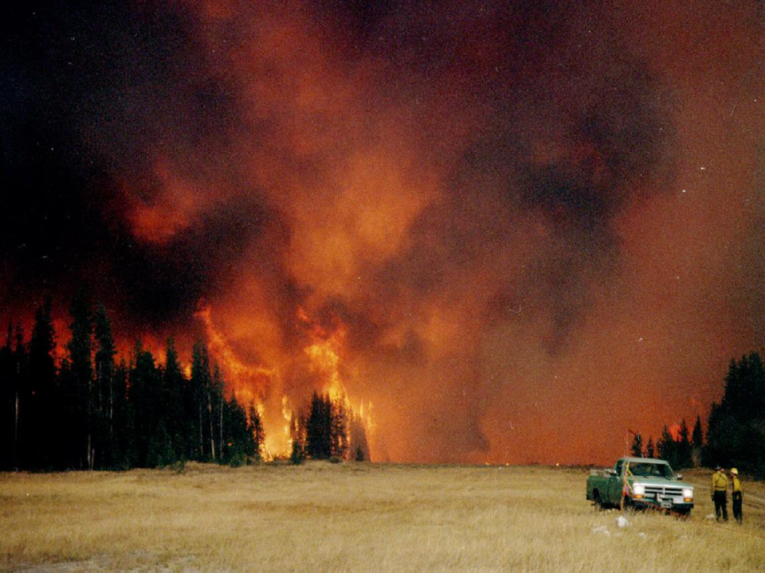
Flamabilidad de la copa
La humedad del combustible fino muerto
La humedad del follaje vivo
Flamabilidad del follaje
Densidad de copa ("compactación")
- > 75% favorecerá los mecanismos de transferencia de calor de convección y radiación
- Una menor densidad permite que el calor se pierda
11-26-S290-PE

Slide 27
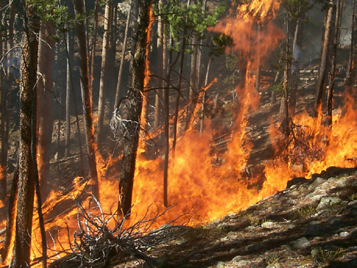
Transferencia de calor de la superficie a la copa
Intensidad del fuego superficial
Arreglo vertical
Inclinación de la pendiente
11-27-S290-PE

Slide 28
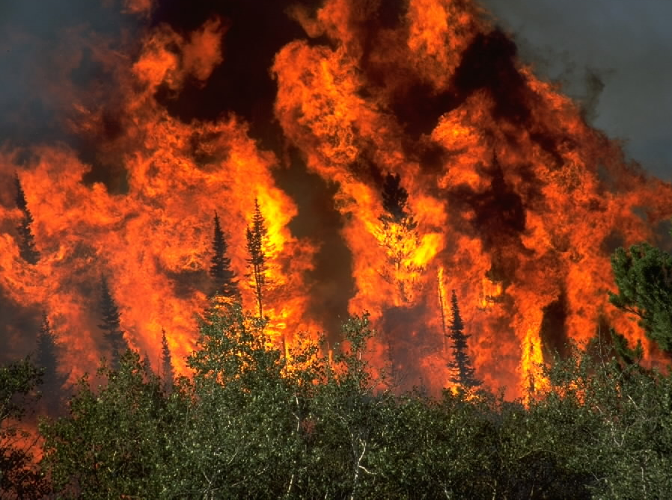
Transferencia de calor de copa a copa
Distancia de las copas (6 m o menos)
Vientos a nivel de la copa (32 kph o más a 6 m por encima de la vegetación al rededor.
Inclinación de la pendiente (efecto similar en los combustibles de copa que en los combustibles superficiales)
11-28-S290-PE

Slide 29
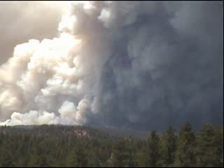

Slide 30
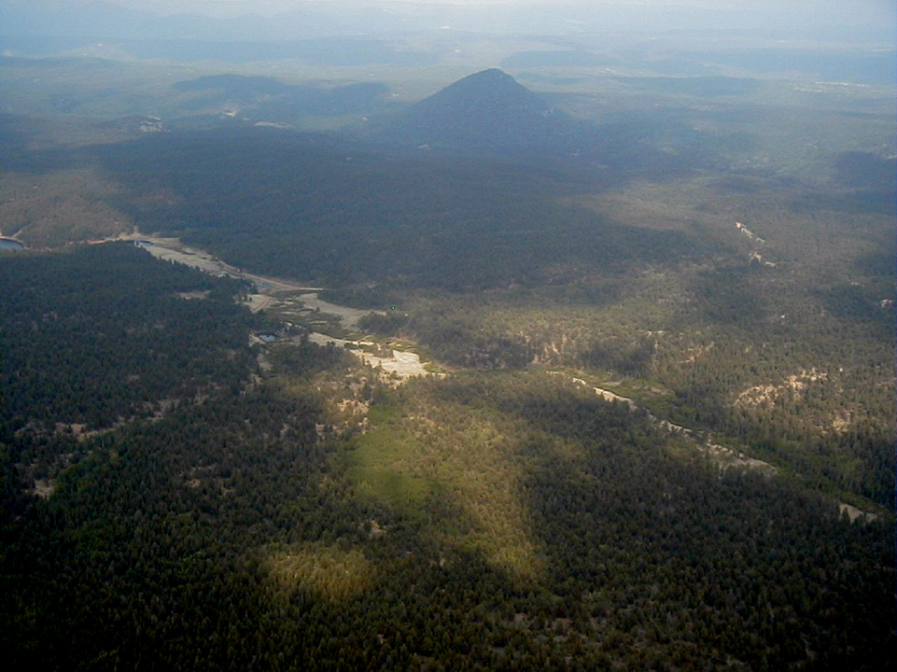
¿Este sitio tiene el potencial de coronamiento?

Slide 31
Los factores que contribuyen al problema de focos secundarios y las condiciones asociadas a cada factor

Slide 32
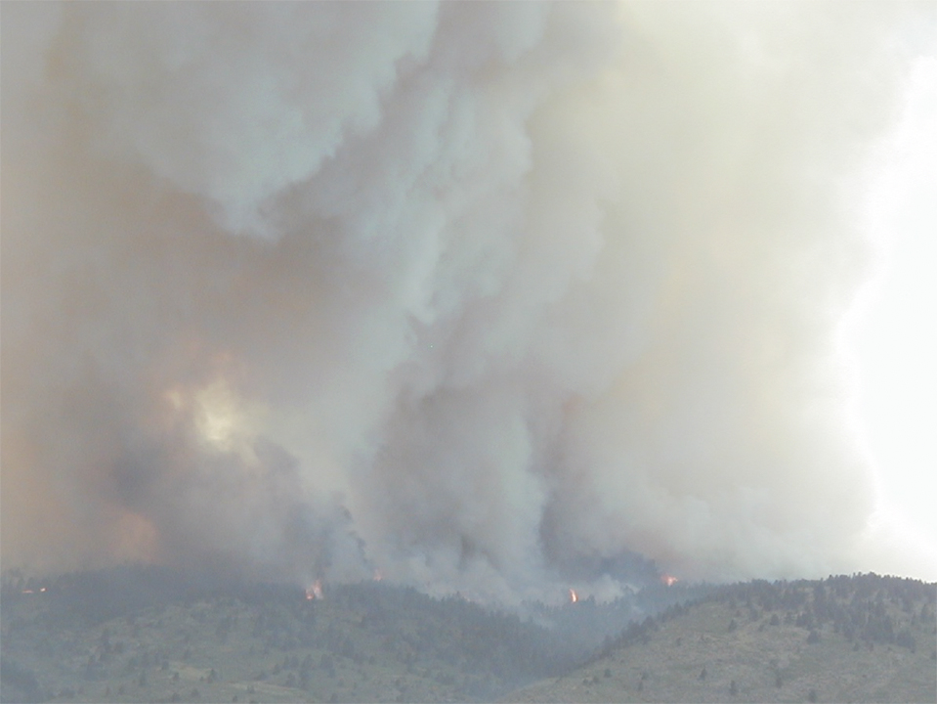
Los ocho factores que contribuyen, se dividen en las tres áreas siguientes:
Fuente de pavesas.
Transportación.
Combustibles receptores y el ambiente.

Slide 33
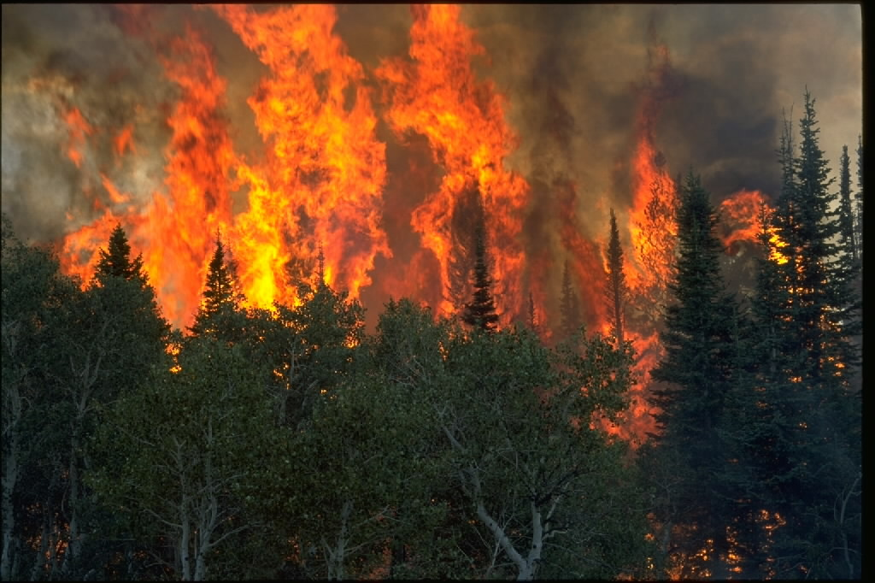
Fuente de pavesas
Probabilidad de producción
Cantidad de pavesas
Tipo de pavesas
11-33-S290-PE

Slide 34
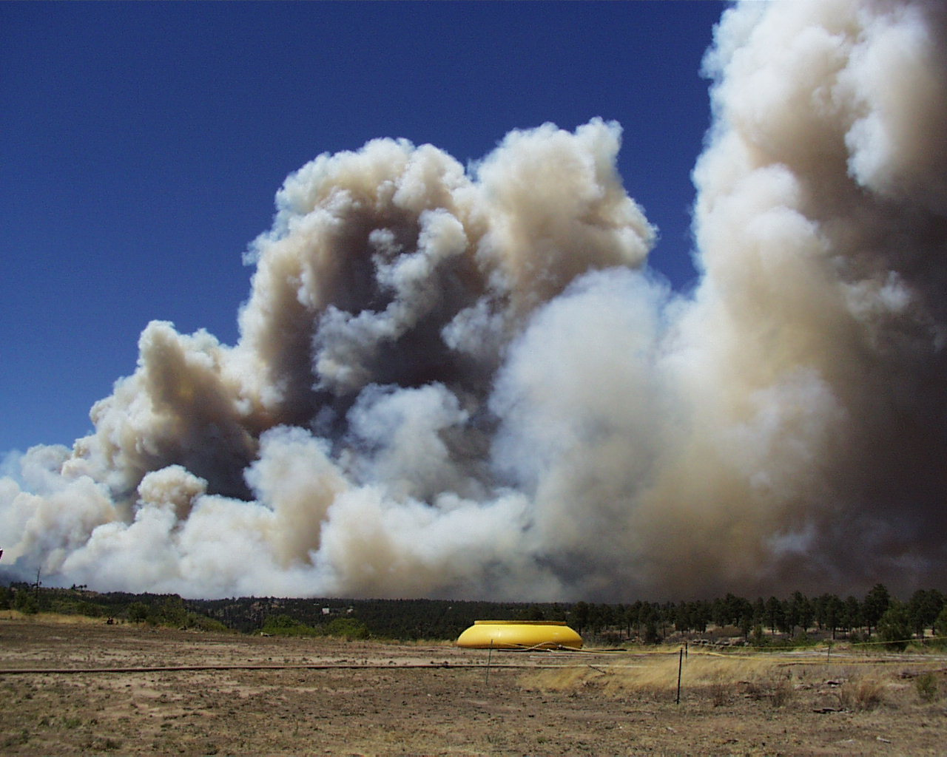
Transporte
Ascenso convectivo
Campo de viento
11-34-S290-PE

Slide 35
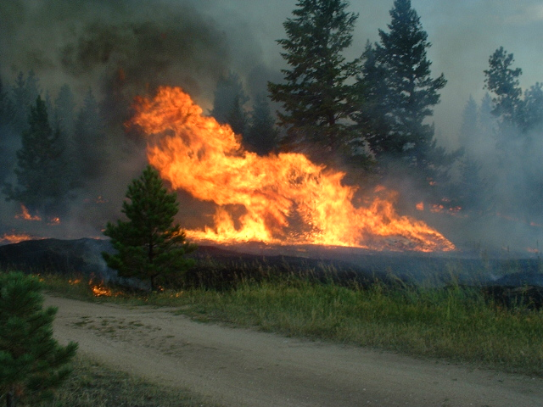
Combustibles receptores y ambiente
Combustible receptor
Probabilidad de ignición
Condiciones ambientales
11-35-S290-PE

Slide 36
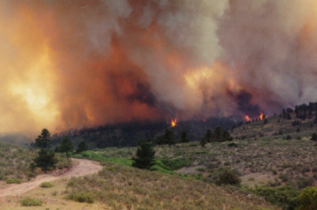
Focos secundarios de corto alcance vs. largo alcance
El campo de viento y el ascenso convectivo determinan la distancia máxima de los focos secundarios.
Se han registrado distancias de focos secundarios a más de 24 km.

Slide 37
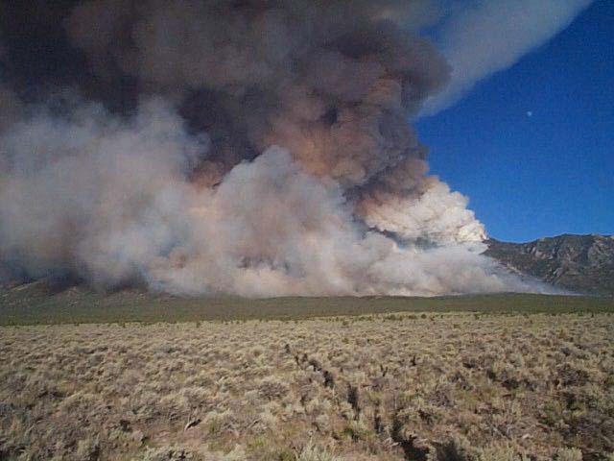
Focos secundarios de corto alcance
Fuertes vientos superficiales y ascenso convectivo limitado.
11-37-S290-PE

Slide 38
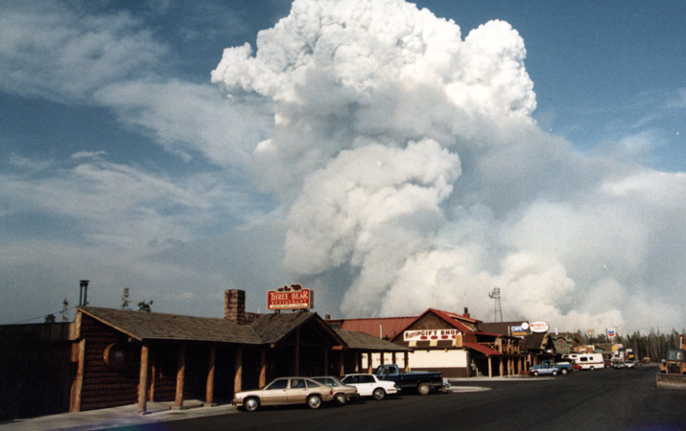
Focos secundarios de largo alcance
Pavesas grandes y aerodinámicas
Fuerte ascenso convectivo
Campo de viento favorable que permite altura máxima y transporte (incendios que se propagan por la copa, grandes remolinos de fuego).
11-38-S290-PE

Slide 39
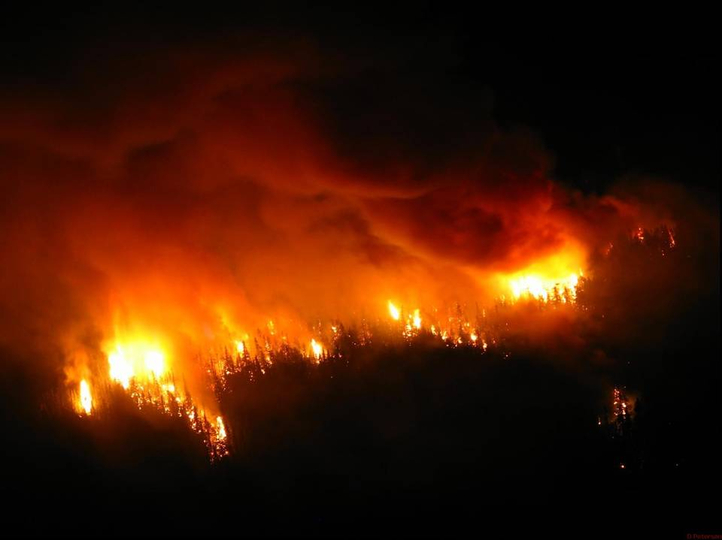
Determinando ubicaciones potenciales de focos secundarios
Observar la columna convectiva o una "lluvia" de cenizas
"Donde hay uno, probablemente hay más."
11-39-S290-PE

Slide 40
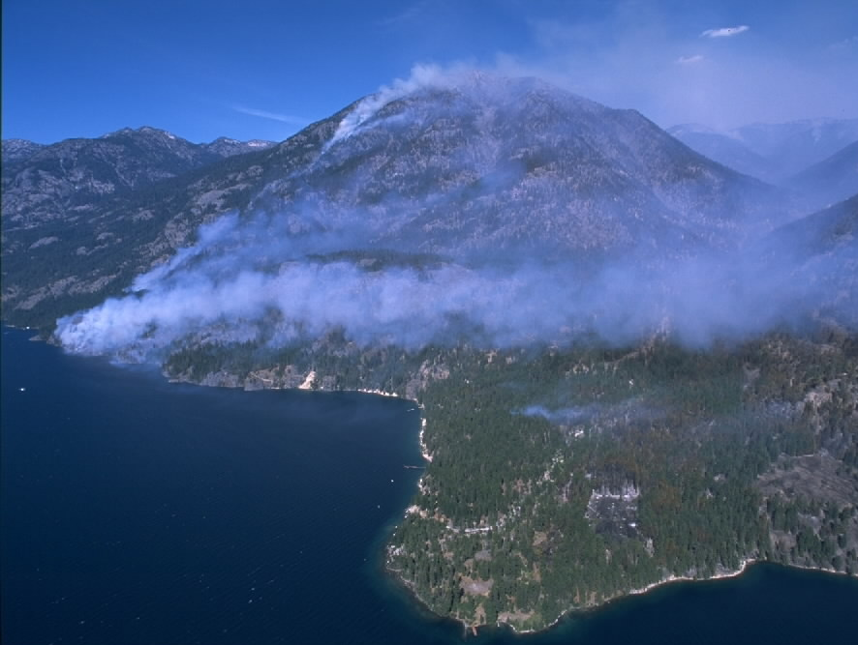
Numerosos focos secundarios
Tener frecuentes focos secundarios en la línea es una de las 18 situaciones de cuidado.
¿Qué es "frecuente"?
Generalmente más rápido de los que se pueden sofocar.

Slide 41
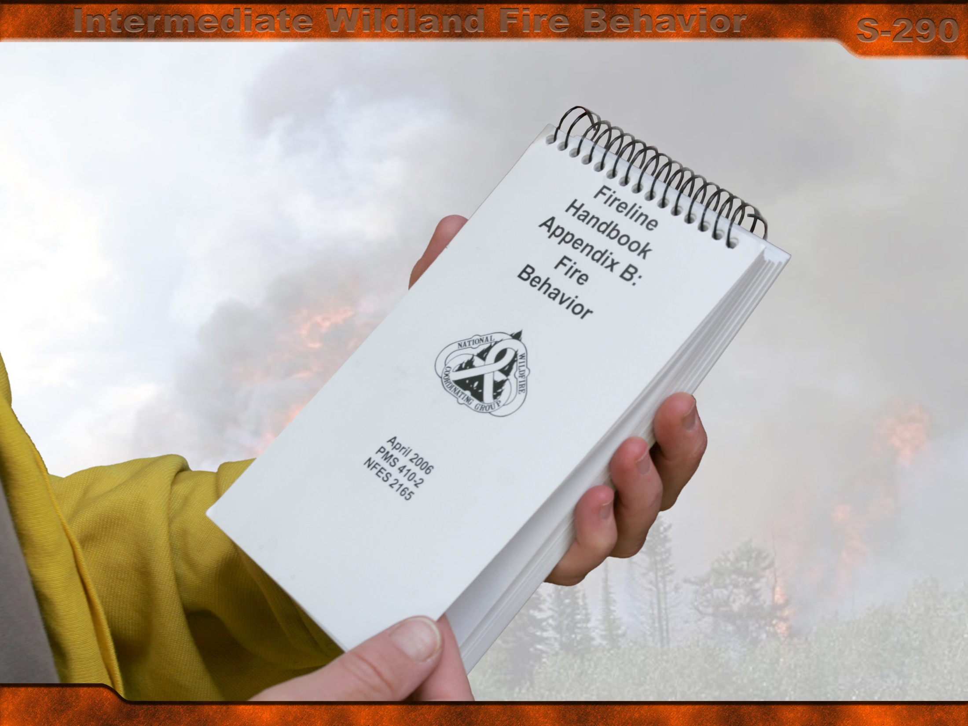
La probabilidad
de ignición(PIG)

Slide 42
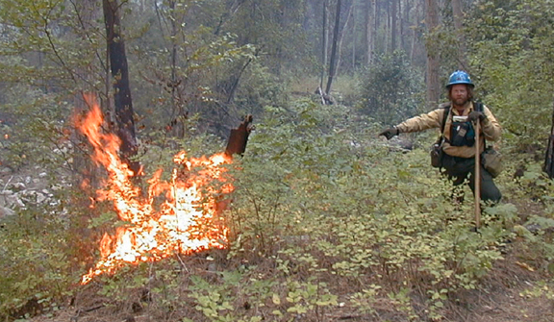
Probabilidad de ignición
Clasificación de la probabilidad de que una pavesa ardiente provoque un incendio, aterrizando en combustibles disponibles.

Slide 43
Tabla de probabilidad de ignición

Slide 44
Ejercicio #1
11-44-S290-PE

Slide 45
Ejercicio #2
11-45-S290-PE

Slide 46
Remolinos de fuego (vórtices), las condiciones bajo las cuales posiblemente se desarrollen y sus implicaciones para el comportamiento de los incendios forestales

Slide 47
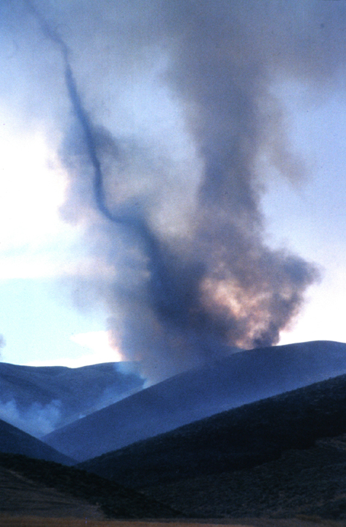
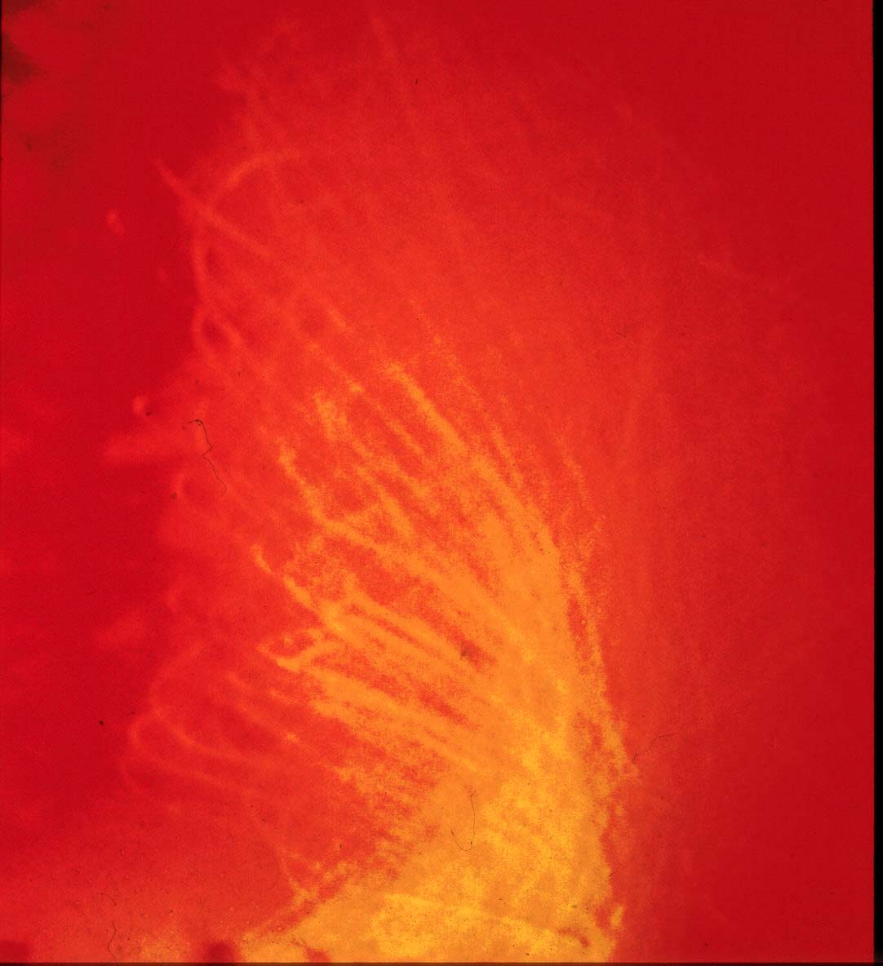
Vórtices de fuego
Un remolino/vórtice de fuego se define como una columna de aire ascendente que gira y se mueve, elevándose desde un vórtice y que transporta humo, cenizas y fuego.
Los remolinos de fuego pertenecen a la misma familia que los tornados y remolinos de polvo.

Slide 48
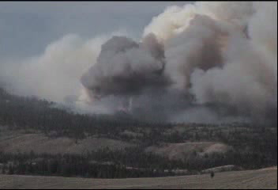
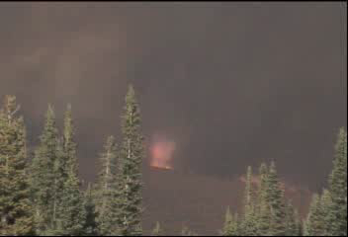
Dos tipos de vórtices
Vórtices horizontales o de rollo
Vórtices verticales
o remolinos de fuego
11-48-S290-PE

Slide 49
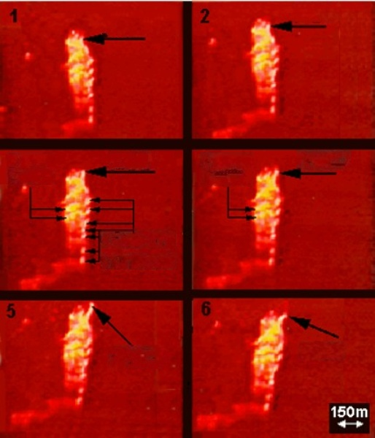
Vórtices horizontales
*mirando hacia abajo
Raro, ejemplifica el comportamiento extremo del fuego
Observe el "dedo" que se mueve 100 metros a 160 km/hr y se regresa en 3 segundos
No son bien entendidos
Dedo
Dedo
Dedo
Dedo
Vórtice
Vórtice
Vórtices finalizado
Dedo
Dedo

Slide 50
3 Tipos de vórtices verticales
Vórtices conducidos por el calor
Similar al remolino de polvo que resulta de alguna forma de cizalladura horizontal del viento horizontal asociada con la actividad convectiva en una atmósfera inestable
Columna convectiva
- Esta forma de remolino de fuego se origina en lo alto de la columna convectiva
Tipo onda
Ocurre en el lado de sotavento de barreras físicas

Slide 51
¿Cuándo y dónde esperar remolinos de fuego?
Son el resultado de eventos o procesos locales.
Ocurren con mayor frecuencia cuando la masa de aire es inestable a una altura considerable.
Evalúe la posibilidad de remolinos de fuego observando evidencias de remolinos de polvo y vientos ligueros.

Slide 52
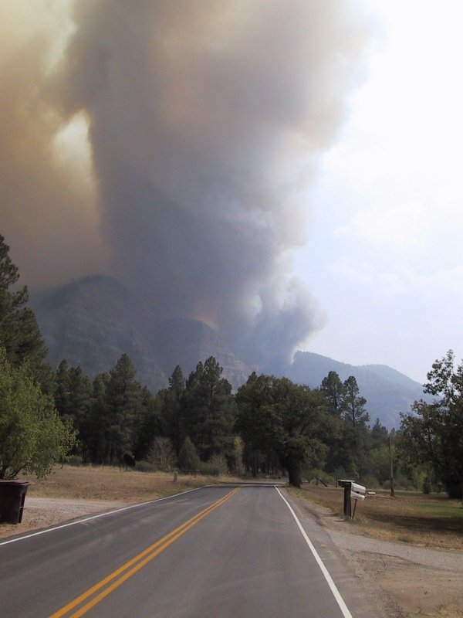
Factores que contribuyen a la formación de remolinos de fuego
Rayos del sol perpendiculares a la ladera
Nubosidad mínima
Humedad relativa baja
Suelo expuesto seco o área quemada
Vientos ligeros
Atmósfera inestable
Humo que asciende a grandes alturas
Nubes que crecen verticalmente

Slide 53
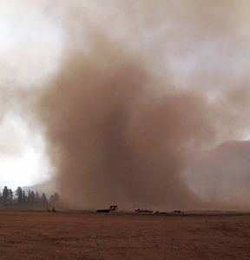
Otras consideraciones
Estas condiciones pueden aumentar la posibilidad de remolinos de fuego:
El inicio de vientos ascendentes de ladera
El viento que sopla a través de las crestas
Vientos ascendentes y descendentes de cañón en esquinas y espolones
Puntos calientes en el área del fuego
Masas de aire cambiantes

Slide 54
Implicaciones para el comportamiento de los incendios forestal
Pueden aumentar o alterar los flujos de viento.
Lleva pavesas en los vientos de transporte (focos secundarios de largo alcance).
Puede pasar a través de líneas de fuego y colapsarlas (focos secundarios de corto alcance).
Puede causar daño grave y poner en peligro la vida y la propiedad.

Slide 55
Diferencia entre los fuegos conducidos por el viento e los fuegos dominados por la columna convectiva

Slide 56
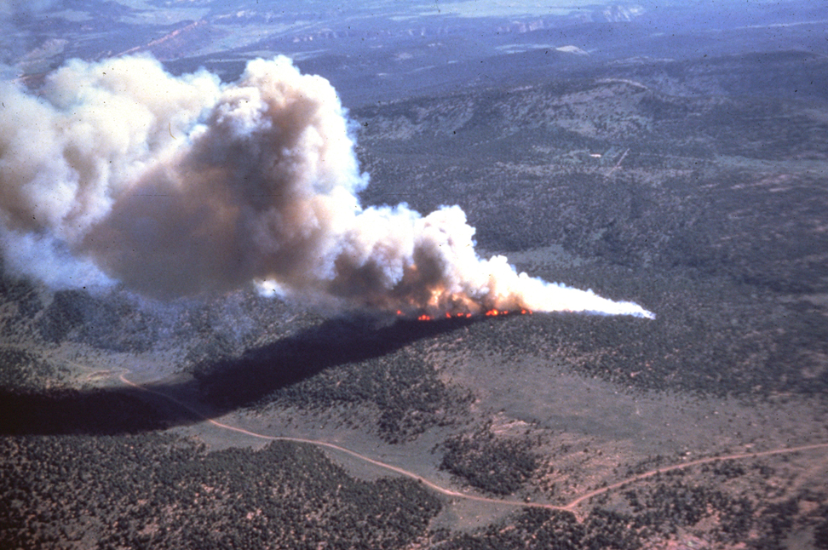
Fuego conducido por el viento
Poder del viento > Poder del fuego

Slide 57
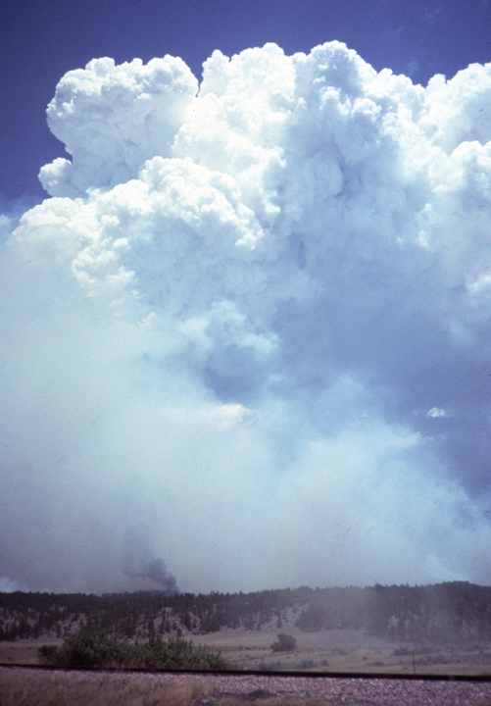
Fuego dominado por la columna convectiva
Poder del fuego > Poder del viento

Slide 58
Fuegos conducidos por el viento
A menudo, los que escapan al ataque inicial y se convierten en los más grandes
Más fácil predecir la dirección de propagación
El cambio del viento plantea un problema
La columna de humo se inclina por el viento
Focos secundarios a favor del viento
Los flancos y la cola generalmente son seguros

Slide 59
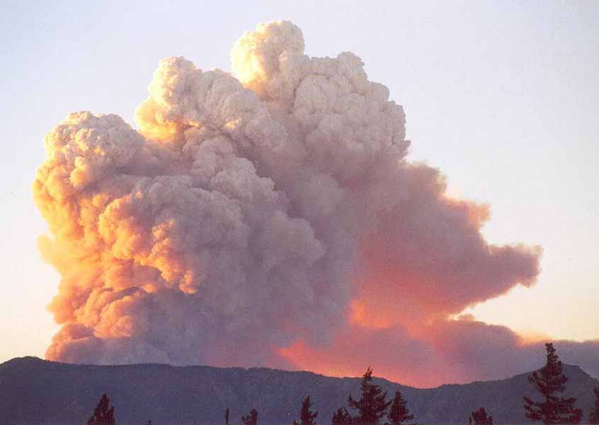
Fuego dominado por la columna convectiva
11-59-S290-EP

Slide 60
Fuego dominado por la columna convectiva
La actividad de fuego es el resultado de la actividad convectiva de la columna
La velocidad y la dirección de propagación son muy impredecibles
Los focos secundarios pueden ir en todas direcciones
Generalmente baja velocidad del viento
Generalmente intermitente - se puede formar, colapsar y volver a formar, etc.

Slide 61
Funciona como una tormenta electrica
Corrientes entrantes
Pueden ser en todas las direcciones
Proporcionan oxígeno, aumentan el precalentamiento
Corrientes descendentes
El aire ascendente se enfría y puede precipitarse con fuerza hacia el suelo
Los vientos descendentes se extienden en todas las direcciones
Calma repentina, presencia de virga o lluvia.

Slide 62
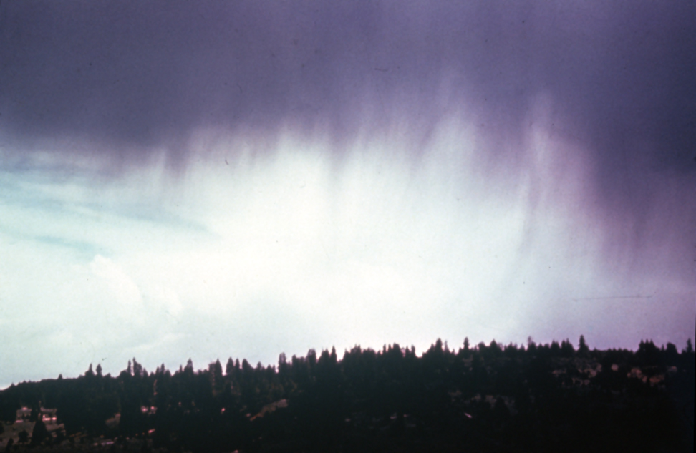
Virga/Corriente descendente

Slide 63
Revisión de objetivos
Describir los cuatro denominadores comunes del comportamiento del fuego en incendios forestales trágicos.
Describir las características de comportamiento extremo del fuego y reconocer las influencias del ambiente del fuego que contribuyen al comportamiento extremo del fuego.

Slide 64
Revisión de objetivos
Describir las tres etapas del desarrollo de incendio de copa e identificar los factores e indicadores clave que conducen al desarrollo de incendio de copa.
Identificar los tres factores que contribuyen al problema de focos secundarios y describir las condiciones asociadas con cada factor.

Slide 65
Revisión de objetivos
Definir la probabilidad de Ignición, describir su uso y determinarla usando tablas.
Definir remolinos de fuego (vórtices), las condiciones bajo las cuales se pueden desarrollar y sus implicaciones en el comportamiento de los incendios forestales.
Explicar la diferencia entre incendios conducidos por el viento y los incendios dominados por columna convectiva.

